Slide 1
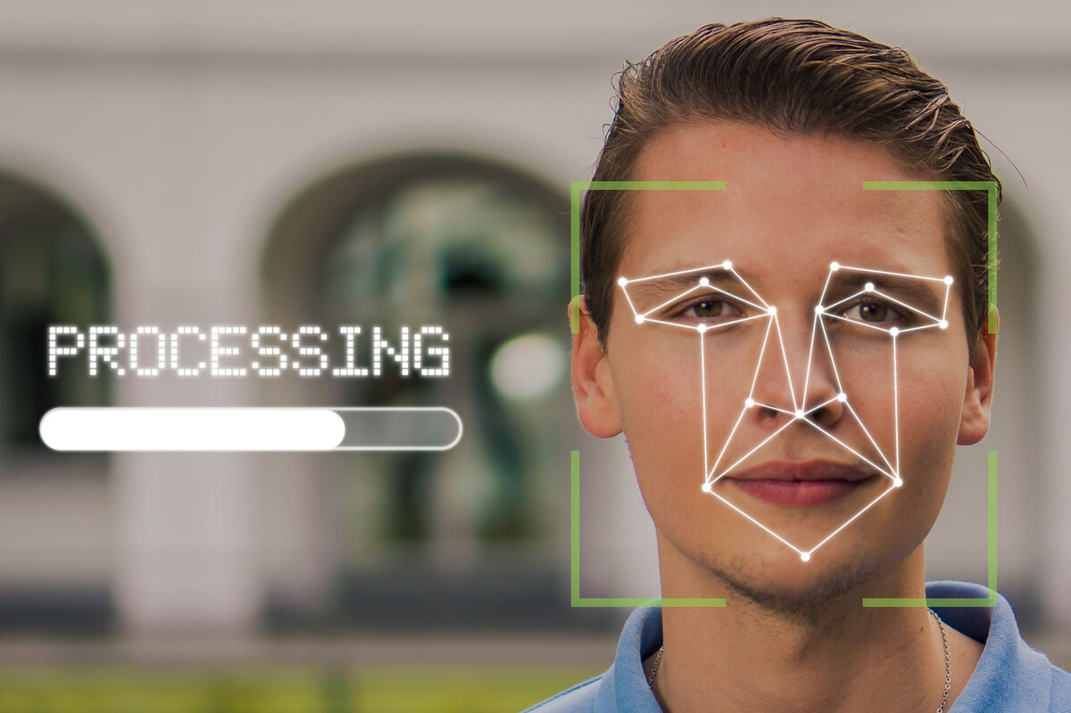
Du pixel au visage Comment les matrices et les vecteurs aident à reconnaître les visages ?
Bounzou Kenz
Koucha Amazir
Nanthagopalan Thanus

Slide 2
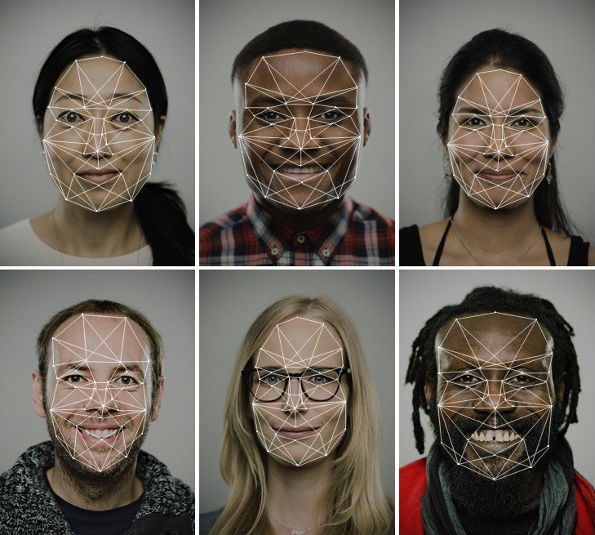
introducTION
Un visage est instantanément reconnu par un humain… mais pour une machine, c’est un vrai défi !
Comment un ordinateur peut-il identifier une personne à partir d’une simple image ?
Une image doit d’abord être transformée :
Convertie en niveaux de gris
Vectorisée
Usage d'outils mathématiques avancés :
— algèbre linéaire, géométrie ou statistiques

Slide 3
Sommaire
Représentation mathématique des images
Matrice de covariance et complexité algorithmique
III. Décomposition en valeurs propres et réduction de dimension
IV. Projection orthogonale et reconstruction des visages
V. Critères de Similarité et Classification
VI. Nouvelles approches pour la reconnaissance faciale

Slide 4
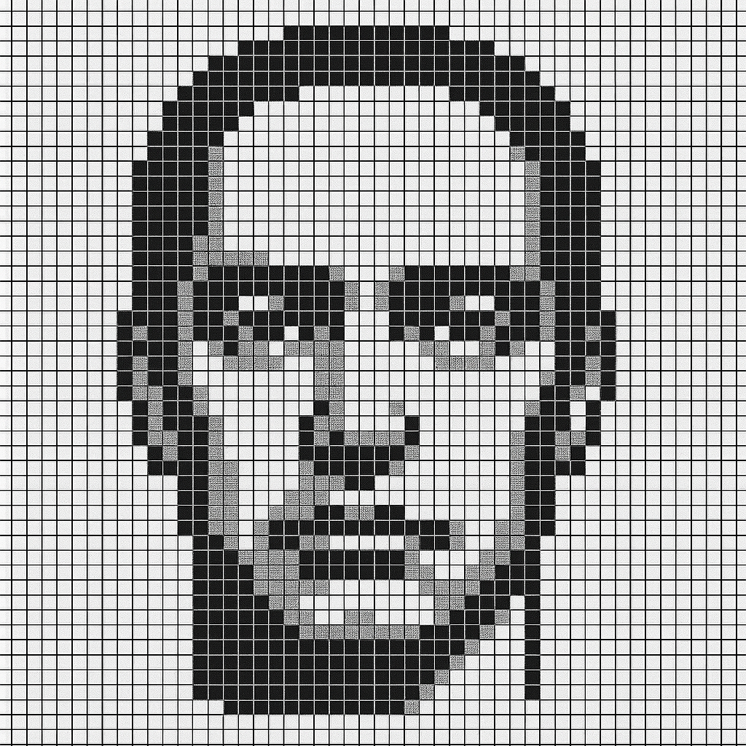
I - Représentation mathématique des images
Conversion des images en vecteur :
Pour simplifier le traitement, les images sont converties en niveaux de gris.
Cela réduit chaque pixel à une seule valeur d’intensité lumineuse.
Une image est alors représentée par une matrice de taille H × W, où H est la hauteur (en pixels) et W la largeur.
I(i,j) = 0.299 * R(i,j) + 0.587 * V(i,j) + 0.114 * B(i,j)
Chaque case de la matrice contient une valeur entre 0 (noir) et 255 (blanc) représentant l’intensité du pixel.
Pour appliquer des outils algébriques, on vectorise cette matrice : on la transforme en un vecteur colonne x de taille H × W.

Slide 5
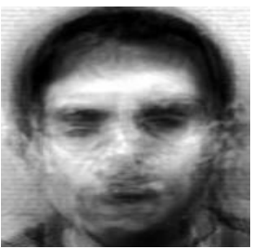
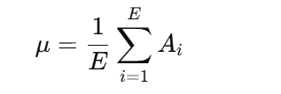
Construction de la matrice des images et centrage
On dispose de E visages, tous convertis en vecteurs de taille H × W (après vectorisation).
On forme alors une matrice A de taille (HxW) × E : - Chaque colonne correspond à un visage vectorisé. - La matrice A représente l’ensemble de la base d’images.
Pour mieux analyser les caractéristiques distinctives des visages, on calcule le visage moyen (moyenne de tous les vecteurs).
Calcul du visage moyen μ:
C'est la moyenne de toutes les colonnes de la matrice A
On centre les données : - À chaque vecteur visage, on soustrait le visage moyen. - Cela permet de se concentrer sur les variations entre les visages (et pas sur les traits communs à tous).
On créé alors une nouvelle matrice A', où chaque colonne devient :
Ai′ =Ai −μ
Image moyenne

Slide 6
Une fois les images vectorisées et centrées...
Comment mesurer les variations entre visages ?

Slide 7
Une fois les images vectorisées et centrées...
Comment mesurer les variations entre visages ? On utilise une matrice de covariance

Slide 8

II - Matrice de covariance et complexité algorithmique
Définition de la matrice de covariance :
La matrice de covariance mesure comment chaque variable (ici, chaque pixel) varie par rapport aux autres à travers un ensemble d’observations (ici, les visages vectorisés).
Formellement :
Soit une matrice de données centrées X∈Rn×m où :
n est le nombre de variables (ex. : dimensions ou pixels)
m est le nombre d’observations (ex. : échantillons ou visages)
Chaque colonne de X est un vecteur d’observation centré, c’est-à-dire que la moyenne de chaque ligne est nulle
La matrice de covariance Σ∈Rn×n est définie par :

Slide 9
On cherche désormais les directions (composantes) principales de variation des visages. Il s'agit en fait des valeurs propres de notre matrice de covariance.

Slide 10
On cherche désormais les directions (composante) principale de variation des visages. Il s'agit enfaite des valeurs propres de notre matrice de covariance. Mais cela nous expose a une nouvelle difficulté

Slide 11
Problème de taille et coût du calcul des valeurs propres et vecteurs propres:
Cette étape consiste à calculer les vecteurs propres et valeurs propres C=A' A'ᵀ (notre matrice de covariance)
On considère les vecteurs propres eᵢ de C associés aux valeurs propres lᵢ:
Ceᵢ=lᵢeᵢ Temps de calcul des valeurs propres ≈ O((H·W)³)

Slide 12
Problème de taille et coût du calcul des valeurs propres et vecteurs propres:
Cette étape consiste à calculer les vecteurs propres et valeurs propres C=A' A'ᵀ (notre matrice de covariance)
On considère les vecteurs propres eᵢ de C associés aux valeurs propres lᵢ:
Ceᵢ=lᵢeᵢ
Optimisation via une matrice réduite pour accélérer les calculs :
Considérons la matrice L=A'ᵀ A' de taille E x E, plus petite dans le cas où E<<N Temps de calcul ≈ O(E³)

Slide 13
III - Décomposition en valeurs propres et réduction de dimension
Résolution du problème spectral sur une matrice de taille réduite
On considère ses vecteurs propres vᵢ associés à ses valeurs propres kᵢ :
Lvᵢ=kᵢ vᵢ
Soit A'ᵀ A' vᵢ = kᵢ vᵢ
On calcule ensuite de chaque côté par A :
A' A'ᵀ A' vᵢ = A kᵢ vᵢ
Reconstruction des vecteurs propres associés à la matrice initiale
On retrouve la matrice C dans cette égalité : 𝐶(𝐴𝑣ᵢ) = 𝑘ᵢ(𝐴𝑣ᵢ)
On remarque alors que 𝐴𝑣ᵢ et 𝑘ᵢ sont les vecteurs et valeurs propres de C, donc:
𝑒ᵢ = 𝐴𝑣ᵢ
𝑙ᵢ = kᵢ

Slide 14
C'est maintenant que l'intérêt de l'algorithme ACP entre en jeu
Les valeurs propres sont triées dans l'ordre décroissant.
Plus une valeur propre est grande, plus la variance capturée par le vecteur propre est importante.

Slide 15
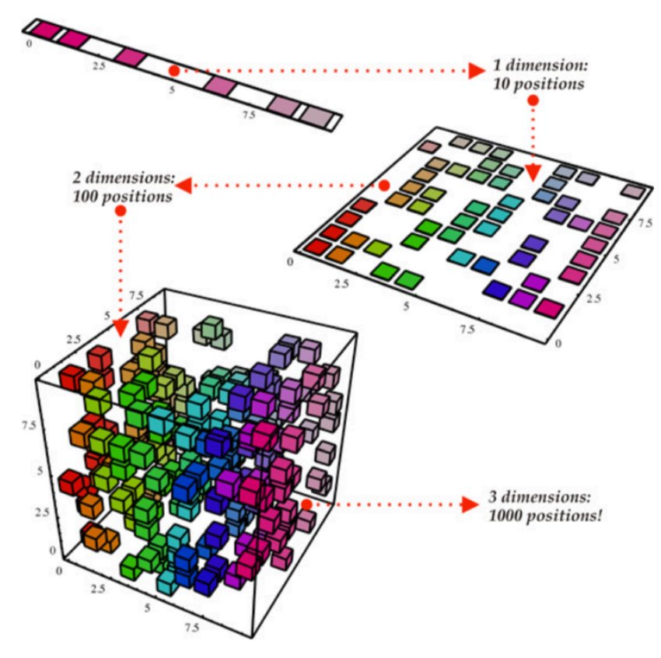
C'est maintenant que l'intérêt de l'algorithme ACP entre en jeu
Les valeurs propres sont triées dans l'ordre décroissant.
Plus une valeur propre est grande, plus la variance capturée par le vecteur propre est importante.
On sélectionne les j vecteurs propres les plus significatifs : ce sont nos composantes principales

Slide 16
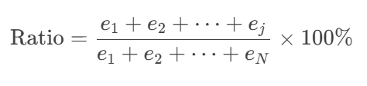
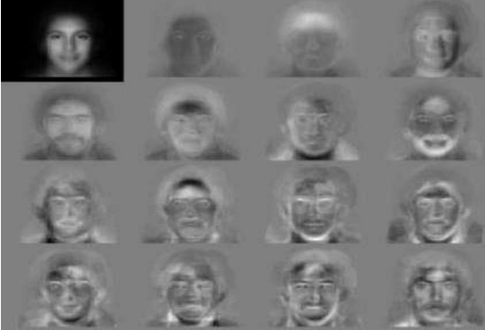
Choix de j :
On fixe un pourcentage de variance (95% en reconnaissance faciale).
Calcul du ratio cumulé expliqué :
(N=nombre de vecteurs propres)
On choisit j pour atteindre 95%.
A partir de là, on définit un espace vectoriel engendré par ces j vecteurs propres, que l’on appelle l’espace des visages 𝐸𝑣 (Face Space).
eigenfaces

Slide 17
IV - Projection orthogonal et reconstruction des visages
Projection des images sur la base des Eigenfaces pour obtenir une représentation compacte
Projection des images de départ sur 𝐸v.
𝜔ₖ = 𝑒ₖᵀ (Mᵢ − μ), pour k = 1, ..., j
𝜔ₖ : vecteurs poids
Interprétation en tant que projection orthogonale dans un sous-espace optimisé
Les vecteurs 𝜔ₖ forment la matrice :
Ωᵀ = [𝜔₁, 𝜔₂, ..., 𝜔ⱼ]

Slide 18
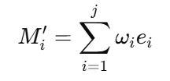
Reconstruction des images par combinaison linéaire des Eigenfaces
Représentation de l'image d'entrée (visage) à partir d'une combinaison linéaire des eigenfaces :

Slide 19
V - Critères de Similarité et Classification
Objectif : trouver la classe de visage 𝑘 qui minimise la distance Euclidienne
εₖ² = ‖Ω − Ωₖ‖²
Ωₖ : k-ième classe de visage.
εₖ<= 𝜃 : visage reconnu
εₖ>= 𝜃 : visage non reconnu

Slide 20
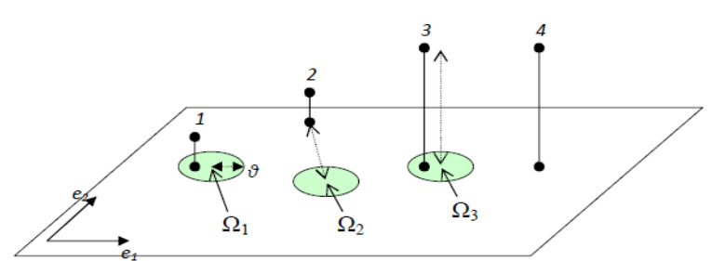
Ainsi, nous avons 4 possibilités pour une image d'entrée (visage) d'être reconnu ou non :
Cas 1 : un individu est reconnu et identifié.
Cas 2 : un individu inconnu du système est présent.
Cas 3 et 4 : indiquent que l’image n’est pas une image de visage.
Illustration des cas possibles de classification d’une image.

Slide 21
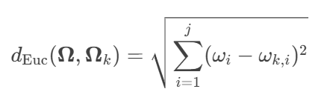
Mesures de distance adaptées (Euclidienne, Mahalanobis, Cosinus)
Trois mesures de distance sont couramment utilisées :
1)La distance Euclidienne :
Avantage : Simple et intuitive.
Limite : Sensible aux échelles différentes des axes (suppose que toutes les Eigenfaces contribuent également).

Slide 22

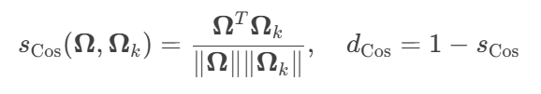
2)La distance de Mahalanobis:
S : matrice de covariance des poids dans Ev
Avantage : Robustesse aux directions de faible variance.
Limite : Calcul coûteux si j est grand (inversion de matrice S).
3)La similarité cosinus :
Avantage : Insensible aux différences de luminosité ou de contraste.
Limite : Ignore la magnitude.

Slide 23
VI - Nouvelles approches pour la reconnaissance faciale.
Les méthodes classiques sont sensibles aux changements (lumière, pose du visage..).
=> Création de nouvelles approches plus modernes et efficaces
LBP (Local Binary Patterns)
- Méthode base sur la texture locale du visage
- Création de codes binaires décrivant la texture autour de chaque pixel
- Peu sensible aux variations de luminosité
- Capture les détails
- Insuffisant pour la reconnaissance faciale
2. SVM (Support Vector Machines)
- Création d'un classificateur SVM pour distinguer les visages
- Traçage de "frontières" entre les différents visages dans un espace de caractéristiques de plusieurs dimensions
- Peu sensible à la forte ressemblance entre 2 visages

Slide 24
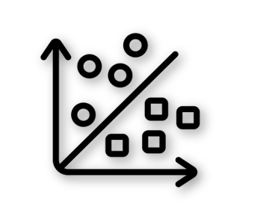
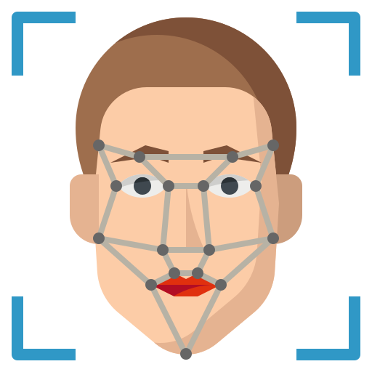
3. CNN (Réseaux des neurones convolutifs)
- Traitement à partir d'images bruts
- Extraction des caractéristiques non nécessaire
- Agit comme un cerveau artificiel -> repère tout seul des motifs plus ou moins complexes
- Puissant mais gourmant en données et puissance de calculs
Evolution des approches de la reconnaissance faciale => Progrès mathématiques, statistiques et IA

Slide 25
CONCLUSION
La reconnaissance faciale est un bon exemple d'utilisation des mathématiques dans le monde réel.
On a réussi à convertir une image de visage en une représentation numérique exploitable.
Les approches classiques (eigenfaces) enrichies par de nouvelles approches qui rendent la reconnaissance faciale plus puissante.
On utilise des outils mathématiques puissants et des techniques avancées de traitement d'images pour réaliser une tâche "simple".

Slide 26
Sources utilisées
Travaux de Bettahar Saber :
https://dspace.univ-ouargla.dz/jspui/bitstream/123456789/5237/1/BETTAHAR-SABER.pdf
https://bssm.ulb.ac.be/data/books/Bssm-2011-Germain-Van-Bever.pdf
https://penseeartificielle.fr/tp-reconnaissance-faciale/
https://fr.wikipedia.org/wiki/Syst%C3%A8me_de_reconnaissance_faciale

